Slide 1

Fini la frange : Moodle change de coupe !
Retour d’expérience des tests utilisateurs dans le cadre d’une montée de version

Slide 2
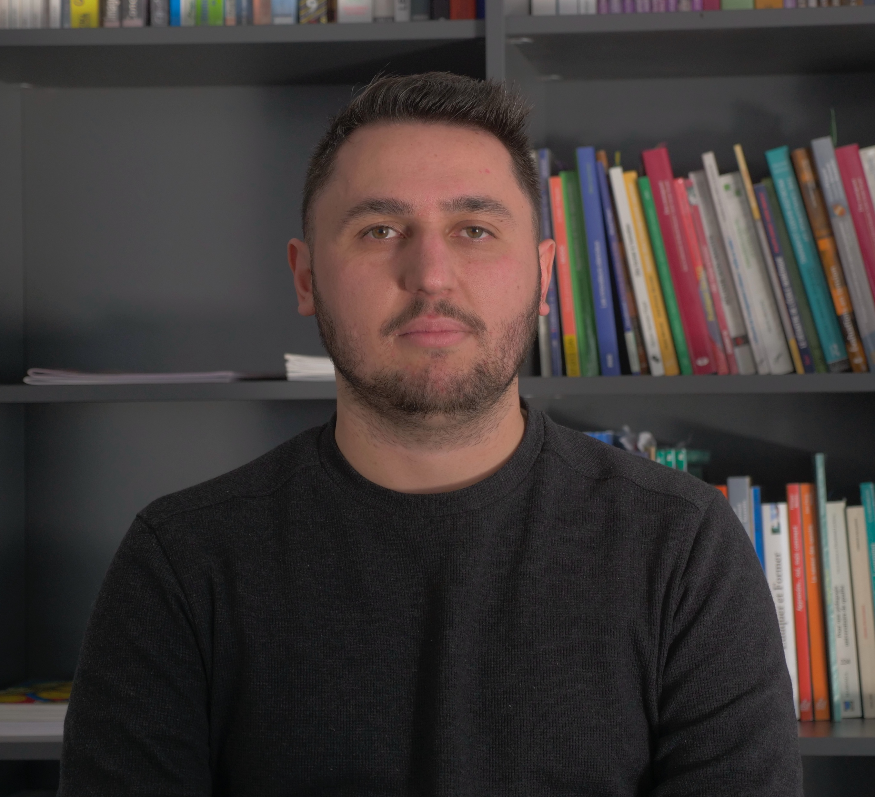
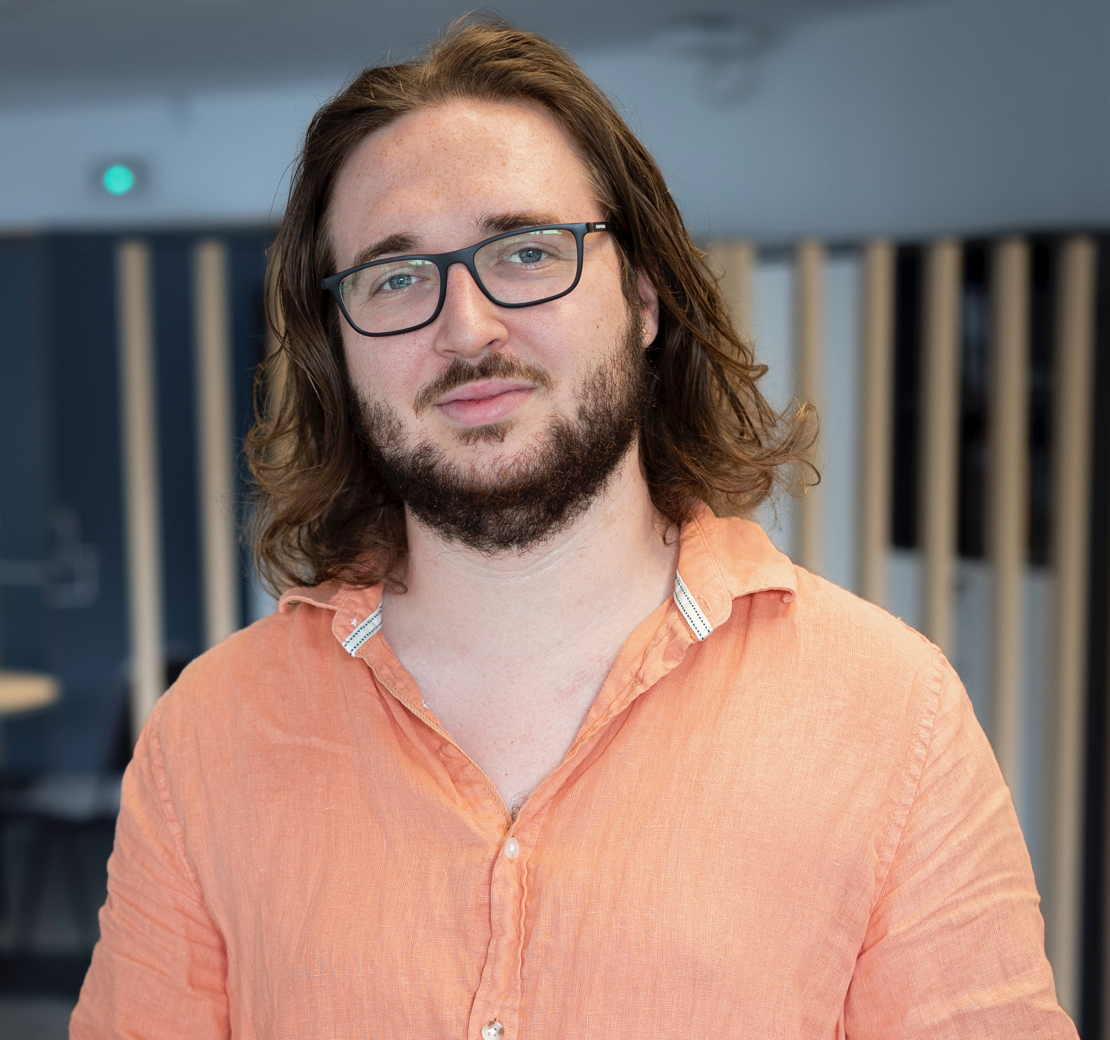
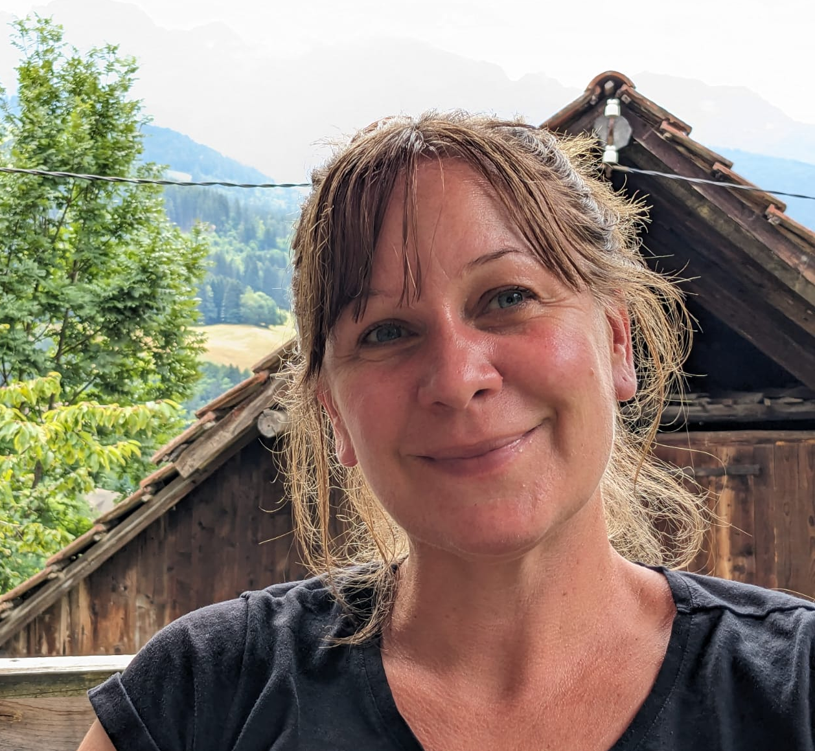
Timothée Liotard
Ingénieur pédagogique
Loïc Médina
Ingénieur pédagogique
Maelle Planche
Ingénieure en analyse de données

Slide 3
Sommaire
Contexte
Historique
Méthode
Résultats
Bilan
Perspectives

Slide 4

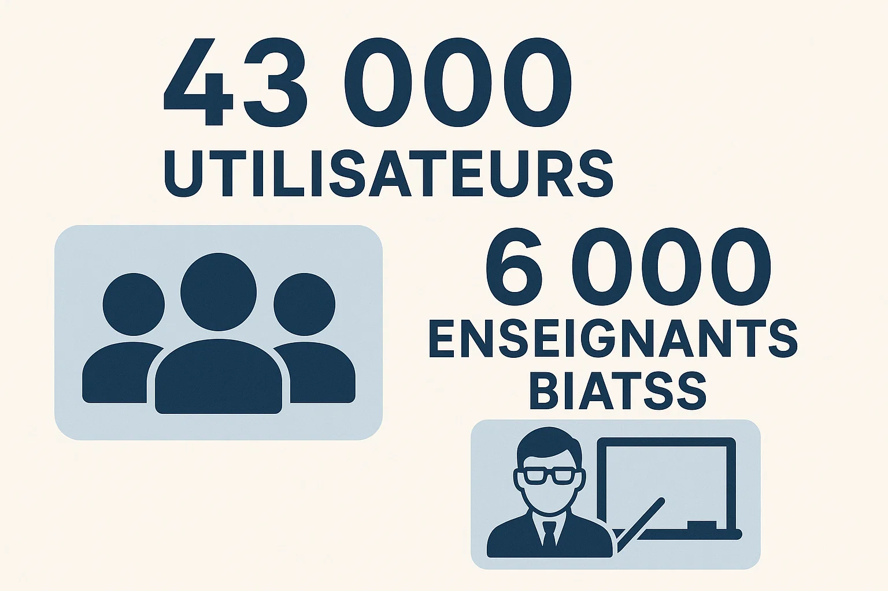
Contexte
DAPI (cellule TICE UGA) :
2 Moodle :

Slide 5


Historique
Mise en place d’un réseau des référents (1 par composante)
Tri et veille sur l’existant
CSS réalisé par 2 ingénieurs pédagogiques
Mobilisation du service pour la migration (rédaction de tutoriels, présentation des visuels, etc.)

Slide 6
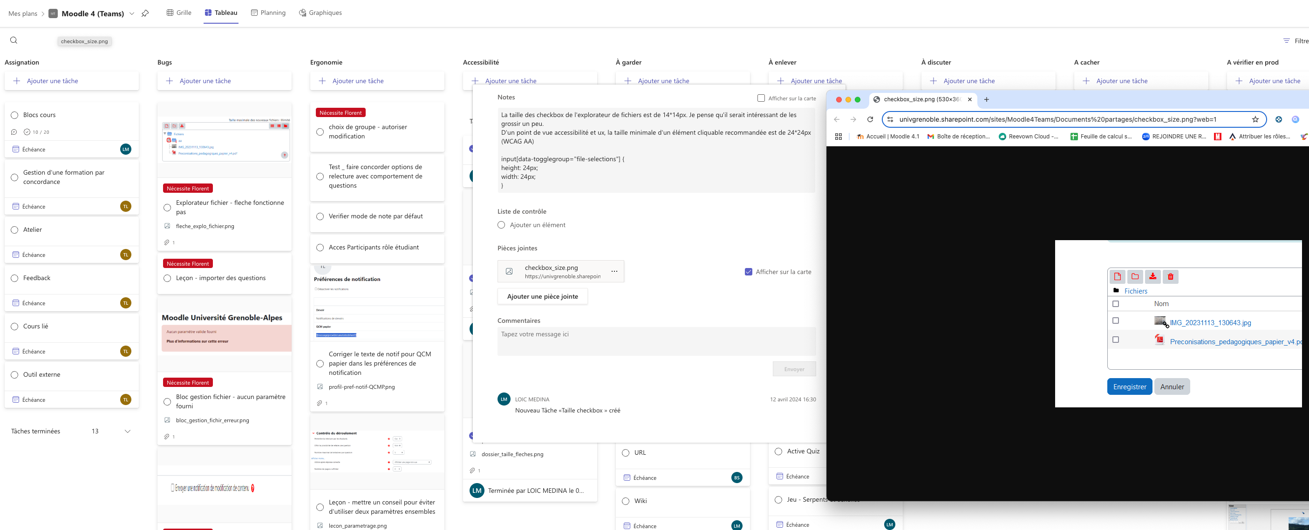
Méthode
Kanban (outil : Microsoft planner)

Slide 7
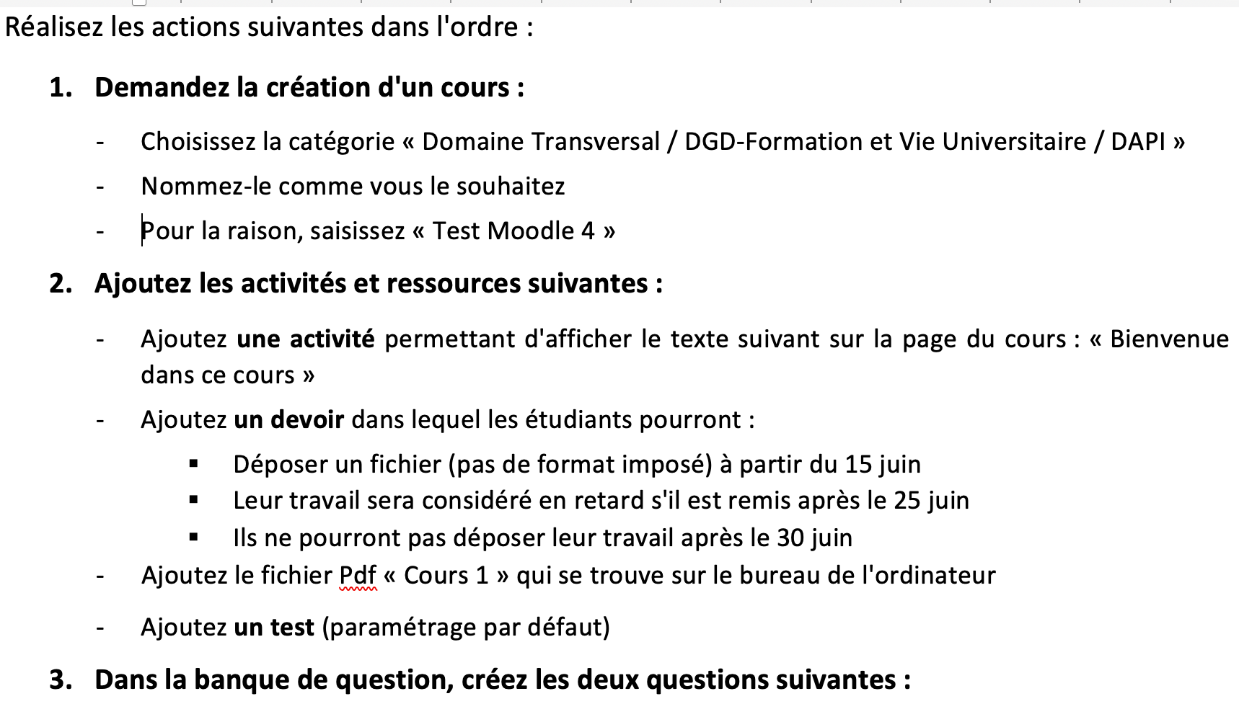
Méthode
Profils Variés : utilisateurs experts, occasionnels, BIATSS et enseignants
Accès à un serveur de pré-production pour des tests utilisateurs
Durée (par testeur) : 30 min – 1 h de manipulation + 1 h d’échange
Fiche consignes et grille d’observation

Slide 8
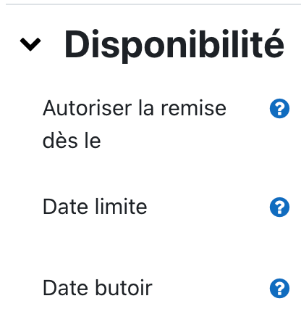
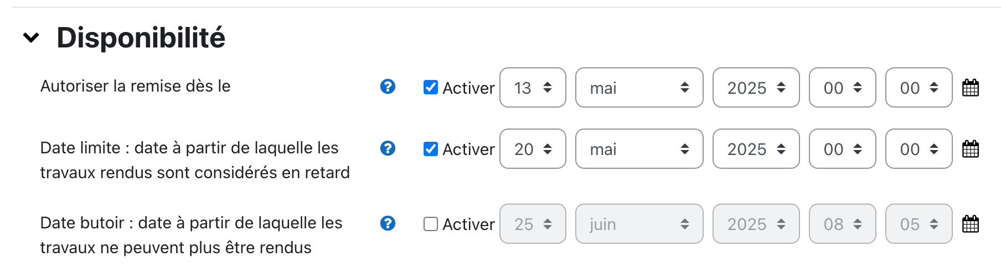
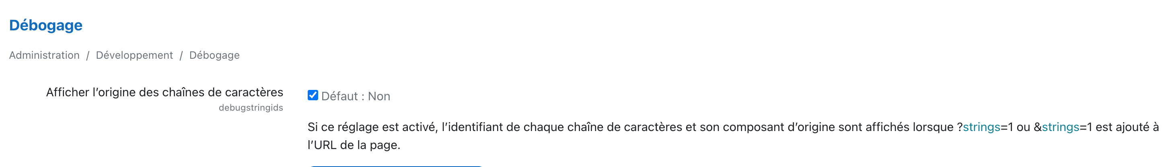
Qu’est ce qui est ressorti ?
1. Modification des traductions locales
Exemple : Date limite/date butoir pour les devoirs
Activer l’origine des chaînes de caractères

Slide 9
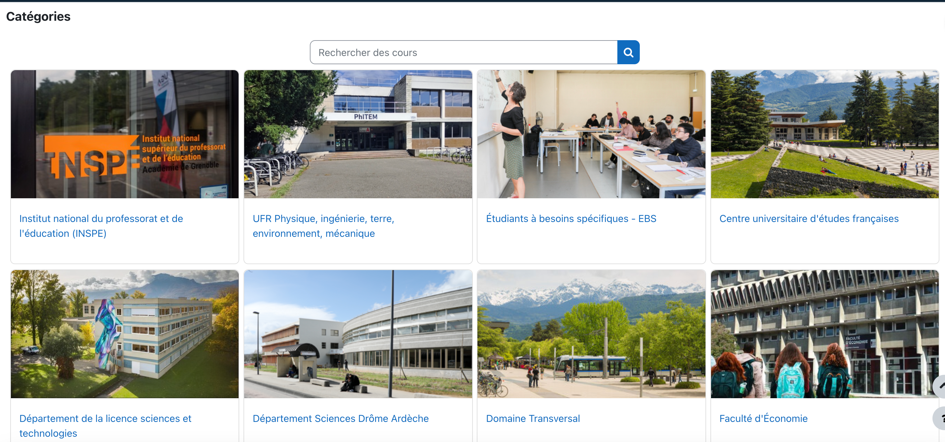
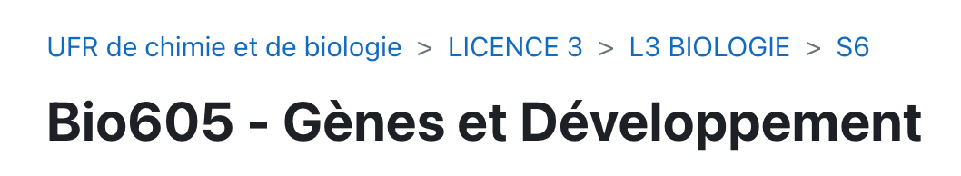
Qu’est ce qui est ressorti ?
2. Choix graphique /thème
Importance des catégories et du fil d’ariane

Slide 10
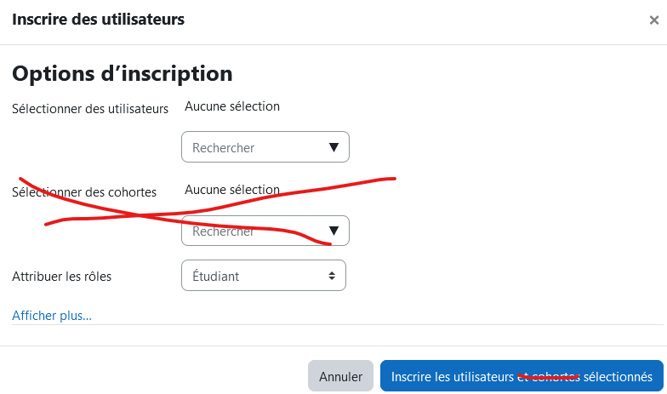
Qu’est ce qui est ressorti ?
3. Beaucoup de display none (propriété CSS qui permet de masquer un élément HTML)
#fitem_id_cohortlist {
display: none;
}

Slide 11
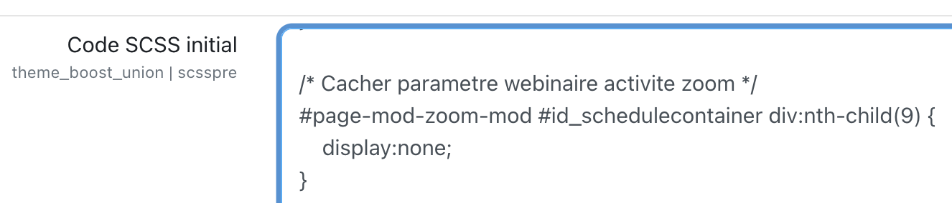
Qu’est ce qui est ressorti ?
4. Modifications dans l’ergonomie
Simplification des options disponibles

Slide 12
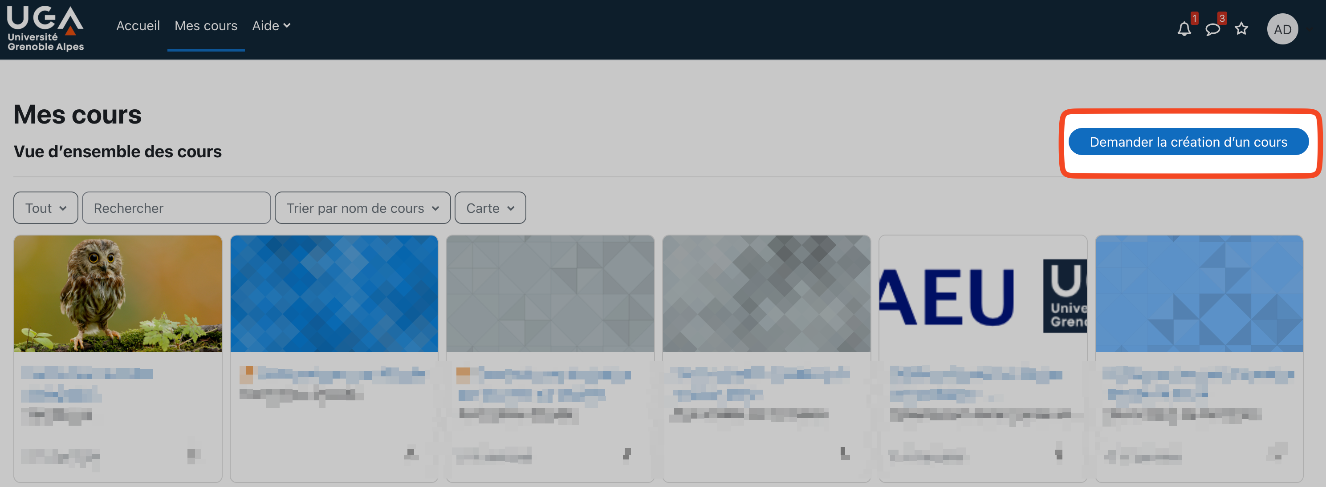
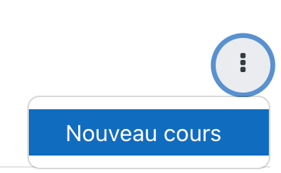
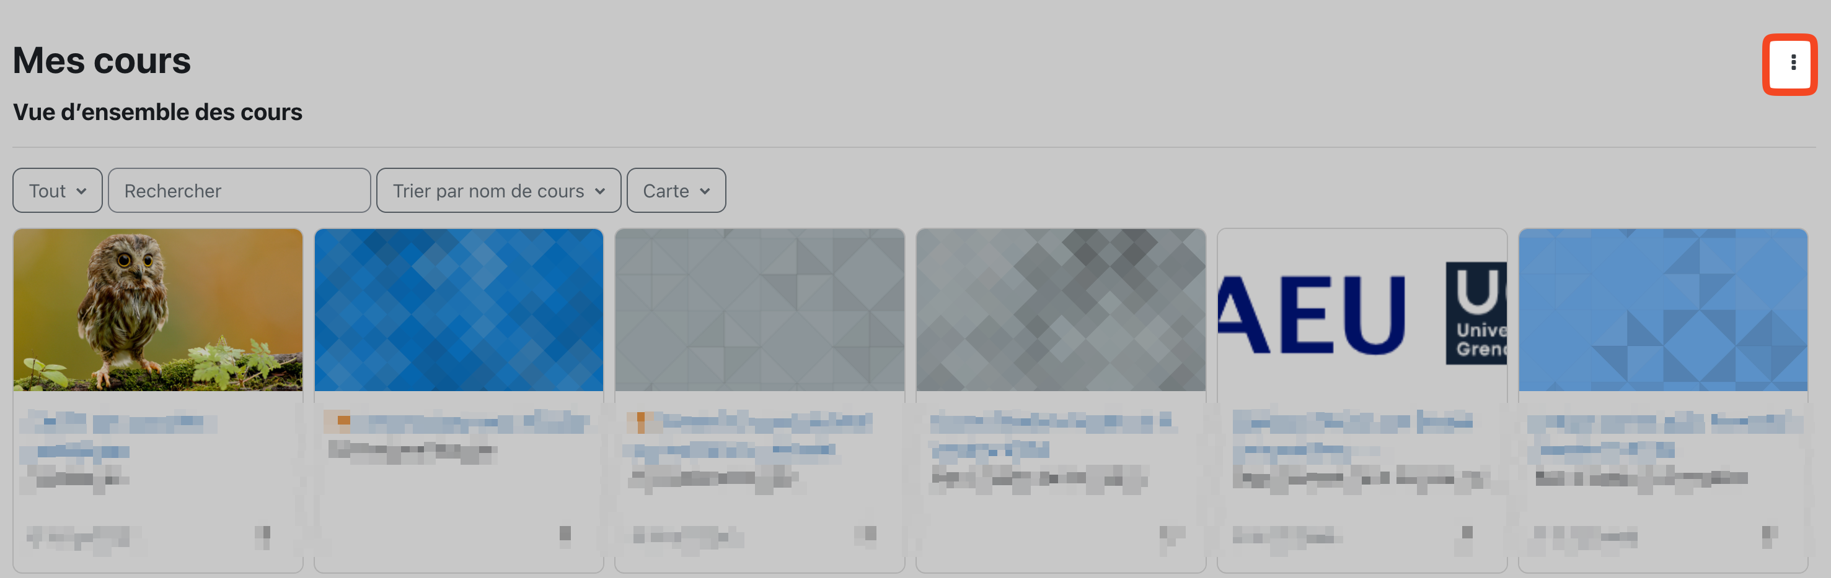
Qu’est ce qui est ressorti ?
4. Modifications dans l’ergonomie
Simplification des options disponibles

Slide 13
Bilan
Bénéfices :
Très riche en retours
Renforcement des liens, avec le développeur et les enseignants
Limites :
Focus groupe des testeurs
Contraintes techniques (limite CSS)
Il faut investir du temps, penser en amont les tests et être en capacité d’intégrer (si intégrables)

Slide 14
Perspectives
Continuer les tests utilisateurs et élargir le public (étudiants, personnes en situation de handicap, nouveaux enseignants)
Nouveau thème

Slide 15
Toutes les modifications apportées et comment :
https://2025.moodlemoot.fr/course/view.php?id=92
Envie d’échanger ?
loic.medina@univ-grenoble-alpes.fr
timothee.liotard@univ-grenoble-alpes.fr

